Slide 1
第２节 熔化和凝固

Slide 2
【学习目标】
1.借助日常生活经验，认识熔化和凝固。
2.通过探究海波、蜡的熔化特点，学习用图象处理实验数据，训练动手能力。
3.通过分析实验数据，理解熔点和晶体、非晶体。
【学习重点】通过观察晶体与非晶体的熔化、凝固过程培养观察能力，实验能力和分析概括能力
【学习难点】总结出固体熔化时温度变化的规律，并用图象表示出来。

Slide 3
你知道水的三种状态吗？
固态
冰
物质的三种状态
液态
水
气态
水蒸气
物质由一种状态变成另一种状态的过程叫做物态变化。

Slide 4

蜡 由 固 态 变 为 液 态

Slide 5
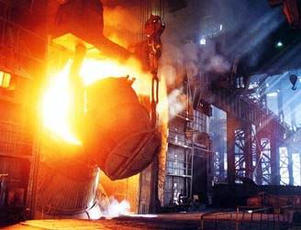
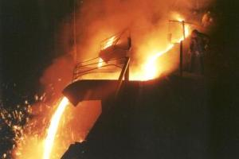
铁、钢由固态变为液态

Slide 6
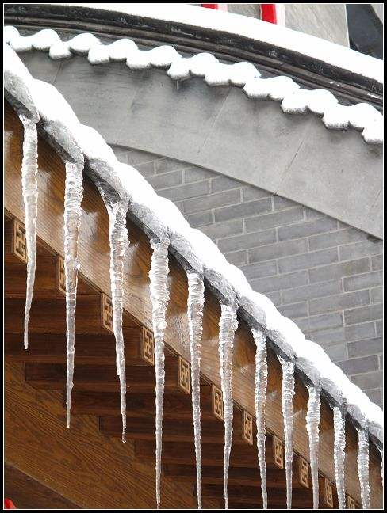
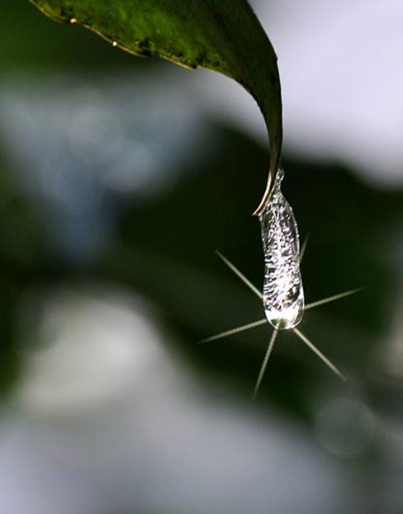
正在消融的冰凌
滴水成冰

Slide 7
熔化
：物质由固态变为液态的过程。
例如：蜡烛熔化为烛滴、钢铁熔化、冰熔化为水等。
凝固
：物质由液态变为固态的过程。
例如: 水结冰、火山喷出的岩浆凝固成火山岩等。

Slide 8
例子：说出下列物态变化名称
1、冰棒化成水
熔化
2、钢水浇铸成火车轮：
凝固
3、把废塑料回收再制成塑料产品:
先熔化再凝固

Slide 9
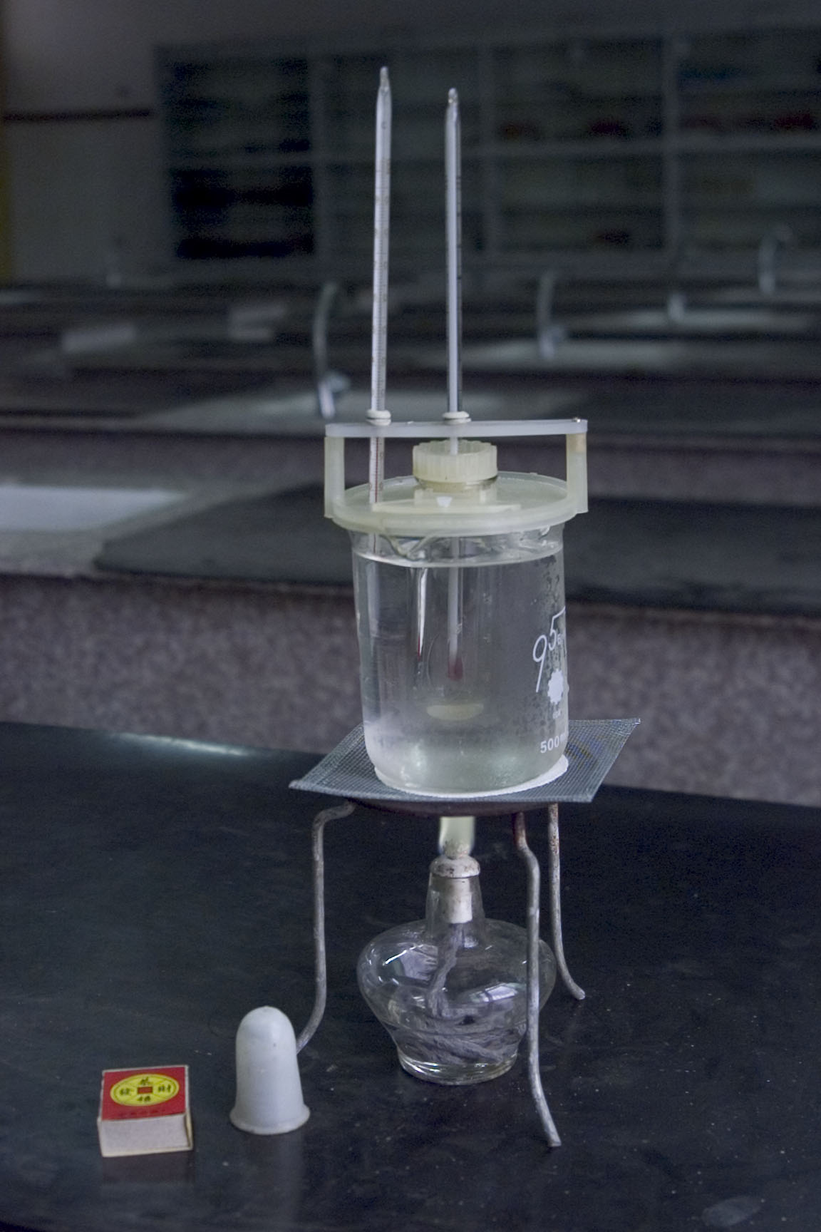

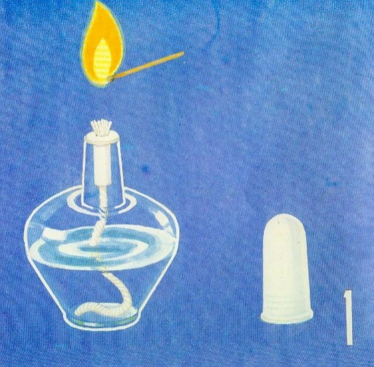
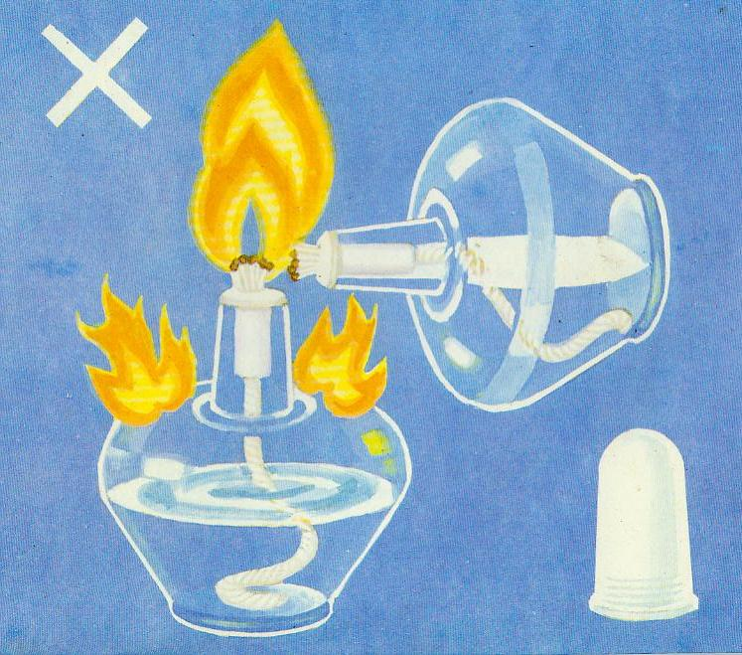
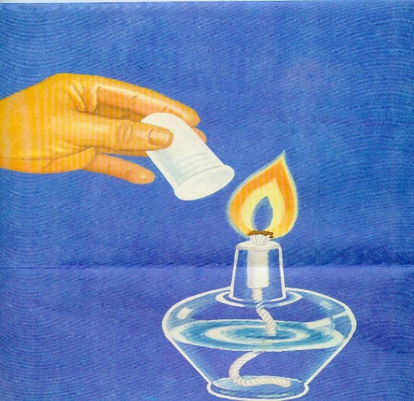
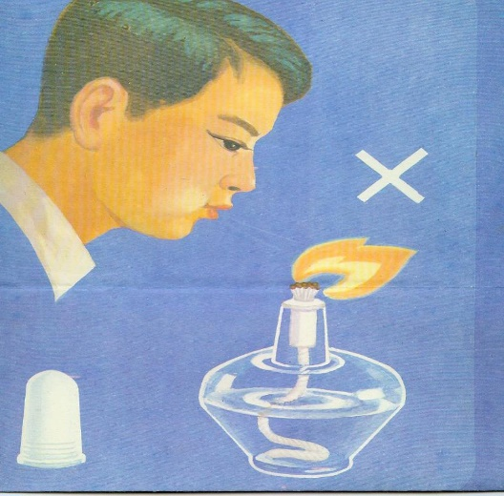
实验探究
实验装置图
实验器材：
酒精灯
烧杯
石棉网
试管
温度计
火柴
搅拌器
三脚架
实验药品：
硫代硫酸钠
松香
注意：酒精灯使用！

Slide 10
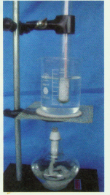
石棉网的作用
使物体（烧杯）均匀受热

Slide 11
探究固体熔化时的条件
提出问题：
物质熔化时需要什么条件呢？
猜想假设：
可能需要一定的温度；需要加热。
制定计划：

Slide 12
进行实验：
①组装实验步骤：实验装置。
②点燃酒精灯加热，观察海波和蜂蜡的变化情况，并仔细观察温度计示数变化。
③待被测物体的温度升至40℃时，每隔1min记录温度于表格中
④根据海波和蜂蜡的熔化实验数据，在教材的表格中
绘出它们熔化的图像。
⑤分析作出的图象，得出结论

Slide 13
探究固体熔化时温度的变化规律
提出问题：
不同物质在由固态变成液态的熔化过程中，温度的变化规律相同吗？
猜想假设：
熔化过程中一定要加热，所以物质一定要吸收热量。这时温度可能也是不断上升的。
设计实验：
（1）了解实验装置，如何使用酒精灯和温度计。
（2）明确步骤。

Slide 14
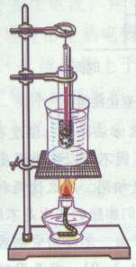
进行实验：
（1）探究海波熔化时温度的变化规律。
(2) 探究石蜡熔化时温度的变化规律。
（3）记录数据。

Slide 15
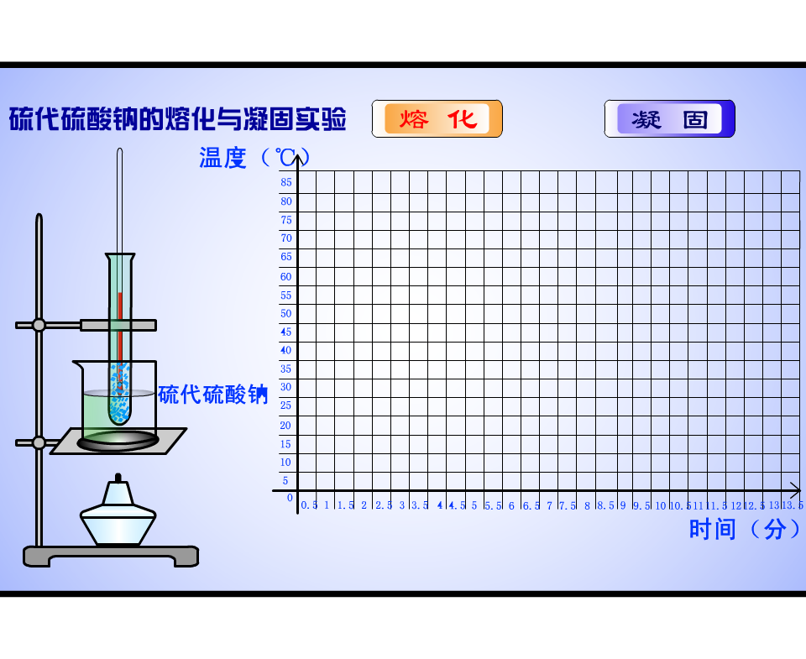
动画演示：晶体熔化和凝固过程

Slide 16
硫代硫酸钠熔化过程记录表
时间/分 | 0 | 1 | 2 | 3 | 4 | 5 | 6 | 7 | 8 | 9 | 10 | 11 | 12
温度/℃ | 40 | 44 | 46 | 48 | 48 | 48 | 48 | 48 | 48 | 48 | 49 | 52 | 56
温度/℃
55
怎样作图
50
1、描点
2、用光滑线连接各点
45
时间/分
40
0
2
4
6
8
10
12
14
硫代硫酸钠熔化的图象

Slide 17
温度/℃
52
50
48
46
44
42
40
0
1
2
3
4
5
6
7
8
9
10
时间/min
(1)熔化过程中温度不变。
海波熔化特点
(2)熔化过程中要不断加热。
(3)达到一定的温度才能熔化 。

Slide 18
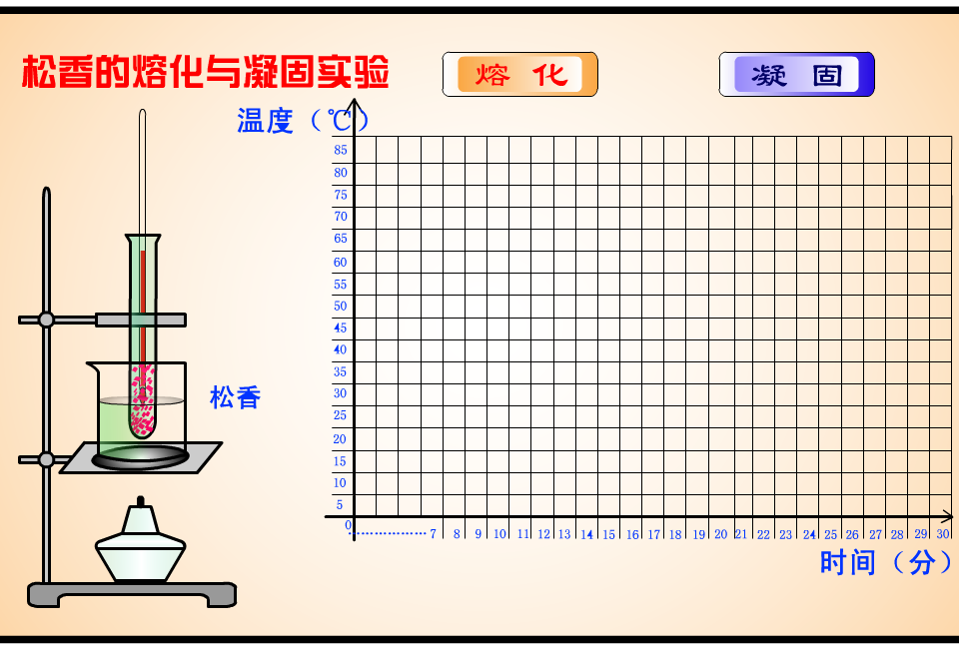
非晶体熔化和凝固过程：

Slide 19
松香熔化过程记录表
时间/分 | 0 | 1 | 2 | 3 | 4 | 5 | 6 | 7 | 8 | 9 | 10 | 11 | 12
温度/℃ | 60 | 60.3 | 61.8 | 62.4 | 63.8 | 65.3 | 66.8 | 68.8 | 71 | 74 | 76 | 78 | 80
温度/℃
75
70
松香的熔化图像
65
时间/分
60
0
2
4
6
8
10
12
14

Slide 20
温度/℃
52
50
48
46
44
42
40
0
1
2
3
4
5
6
7
8
9
10
时间/min
(1)熔化过程中温度上升。
松香熔化特点
(2)熔化过程中要不断加热。
(3)没有一定的熔化温度。

Slide 21

根据实验中的数据描绘图像如下
温度/℃
D
温度/℃
D
55
75
C
50
70
B
C
45
65
时间/分
B
时间/分
A
A
40
60
0
2
4
6
8
10
12
14
0
2
4
6
8
10
12
14
硫代硫酸钠的熔化图像
松香的熔化图像
1、两种物质的熔化过程中，温度的变化有什么特点？
2、AB段曲线对应的一段时间内，硫代硫酸钠与松香各是什么状态？温度怎样变化？
3、BC段，硫代硫酸钠与松香各是什么状态？温度是否变化？
4、CD段，硫代硫酸钠与松香各是什么状态？温度怎样变化？

Slide 22
温度（℃）
(固液共存)
D
吸热温度不变
固态
吸热升温
B
熔点
(液态)
0
C
(凝固点)
液态
吸热升温
(固态)
A
2
4
6
8
10
12
14
时间/分
冰的熔化曲线
Notes:
看一下你们画的图，都应该算是比较成功的。海波的熔化曲线图应该是先倾斜上升，再有一个平稳的过程，最后再倾斜上升；而石蜡的融化曲线图一直是一个上升的过程。如果海波够纯的话，画出来的图应该就是这样的：
每个同学画的曲线虽然不完全相同，但是大致形状就是如图所示的。我们将这一曲线分为AB、BC和CD三段，请同学们结合实验，回答下列问题。
(1) AB段。在这段曲线对应的一段时间内海波是什么状态？温度怎样变化？（答：AB段所对应的时间内海波是固态，温度升高）
(2) 在曲线上的哪一点海波开始熔化？（答：B点）海波开始熔化时的温度是多少？（46摄氏度左右）
(3) 在BC段对应的时间内，海波的状态如何？温度是否变化？这段时间是否对海波加热？（答：BC段所对应的时间内海波的状态是固态和液态共存。海波的温度保持在46-51℃左右。其实，如果海波够纯的话，熔化时候的温度应该保持在48℃不变。BC段有没有对海波进行加热呢？既然海波的温度没有上升的话，这些温度到什么地方去了呢？用来作为状态的转变了。）就是说海波在熔化过程当中需要吸收热量，但是它的温度并不发生改变，这一部分吸收的热量用做了物质状态的改变。
(4) 在CD段对应的时间内海波是什么状态？温度如何变化？（答：海波的状态是液态，海波已经熔化完毕，继续加热，海波的温度升高。如果继续加热，海波就要汽化了，只不过我们没有继续往下做。）
像硫代硫酸钠这样的，具有一定的熔化温度的物质，我们就称之为“晶体”，晶体在熔化过程当中温度是保持不变的。像石蜡这样的，没有固定的熔化温度，熔化时温度不断升高的物质，我们就称之为“非晶体”。
晶体熔化有固定的温度，晶体熔化时的温度叫熔点。纯海波的熔点是48℃。我们实验用的海波不纯，熔点低于48℃。不同的晶体，熔点是不同的。而非晶体呢？它们有没有固定的熔点？没有。而且非晶体在熔化过程当中温度在不断地上升。这个就是晶体与非晶体的区别所在了。当然，它们也有共同点，就是在熔化的过程当中都需要热量。
看看这两支试管，放置一段时间之后，已经开始凝固了。触摸一下，有什么感觉？（很烫）这说明在液态转变为固态，也就是凝固的过程当中需要放热；而固态转变为液态，熔化的过程当中需要吸热。其实，凝固是熔化的逆过程，晶体在凝固过程当中温度也保持不变。晶体凝固时的温度叫凝固点。而非晶体是没有凝固点的。那你知道海波的凝固点是多少吗？（48℃）晶体的凝固点和它的熔点相同。
如果海波的温度是48℃，你怎么知道它是固态还是液态呢？48℃既是海波熔点也是它的凝固点。此时海波是熔化还是凝固，关键要看海波是吸热还是放热。固态海波在温度到达熔点时，吸热则熔化。液态海波在温度到这一温度时，放热则凝固。所以熔化时吸热，凝固时放热。

Slide 23
海波的熔化图象
蜂蜡的熔化图象
t/℃
t/℃
D
固液共存
液态
48
B
C
固态
A
0
0
t/min
t/min
熔点：固体在熔化过程中，保持不变的温度
蜂蜡熔化的条件：吸热
海波的熔化条件：吸热，达到熔点

Slide 24
晶体和非晶体
晶体:
有些固体有确定的熔化温度,熔化过程中吸热但温度保持不变
例如:萘,海波,食盐,冰,各种金属,
非晶体:
有些固体没有确定的熔化温度,熔化过程中吸热温度不断升高
例如:松香、蜂蜡、玻璃、沥青
晶体熔化时的温度叫做熔点

Slide 25


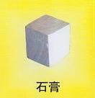
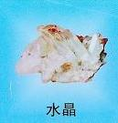
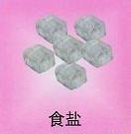

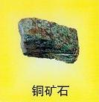
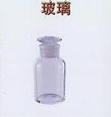
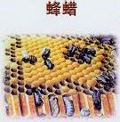


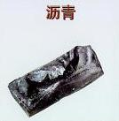

几 种 常 见 晶 体
几 种 常 见 非 晶 体

Slide 26
晶体凝固规律
温度/℃
1、晶体在凝固过程中温度不变，这个温度叫做凝固点；
55
D
2、凝固过程中处于固液共存状态；
50
B
C
3、晶体只有达到一定温度时才开始凝固；
45
4、凝固过程放热。
A
时间/分
40
0
2
4
6
8
10
12
14
硫代硫酸钠凝固的图象

Slide 27
海 波
温度
吸热熔化
放热凝固
熔点
凝固点
时间
同一晶体的熔点和凝固点相同

Slide 28
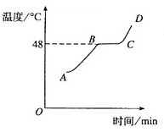
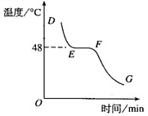
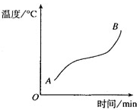
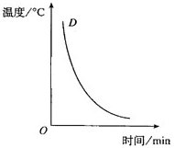
3 熔化和凝固图象
 | 熔化图象 |  | 凝固图象
海 波
石 蜡
AB段:固态
BC段:固液共存
CD段:液态
B点: 固态
C点: 液态
DE段:液态
EF段:固液共存
FG段:固态
E点: 液态
F点: 固态
先变软，
后变稀，
最后变为液体
先变硬，
后变稠，
最后变为
固体

Slide 29
比较晶体和非晶体异同
固 体
相同点
不同点
熔化条件
凝固条件
熔化过程都是由固态变为液态，都要吸热；凝固过程都是由液态变为固态都要放热。
有熔点和凝固点，熔化和凝固过程吸热，温度不变。
吸热，
达到熔点
放热，
达到凝固点
晶 体
没有熔点和凝固点，熔化和凝固过程吸热，温度不段升高。
非晶体
吸热
放热

Slide 30
晶体熔化规律
非晶体熔化规律
1、晶体在熔化过程中温度不变，这个温度叫做熔点；
1、非晶体在熔化过程中温度不断上升，没有熔点；
2、熔化过程中处于固液共存状态；
2、熔化过程吸热。
晶体有熔点，
非晶体没熔点。
3、晶体只有达到一定温度时才开始熔化；
4、熔化过程吸热。

Slide 31
晶体的凝固
非晶体的凝固
1、有确定的凝固温度
1、没有确定的凝固温度
2、凝固过程中放热，
3、但温度保持不变
2、凝固过程中放热，
3、温度降低
晶体有固定的凝固点
非晶体没有一定的凝固点。

Slide 32
一些物质的熔点/℃（在标准大气压下）
钨 3410 纯铁 1535 钢 1515 灰铸铁 1177 铜 1083 金 1064 | 铝 660 铅 328 锡 232 萘 80.5 硫代硫酸钠 48 冰 0 | 固态水银 -39 固态甲苯 -95 固态酒精 117 固态氮 210 固态氧 218 固态氢 259
（1）为什么用钨做灯丝？
（2）能否用铝锅炼铁？
（3）铁、铜、铝在常温下是 态，水银在-30℃时是 态
（4）酒精在－100℃时是 态，氢在 -260℃时是 态
( 5) 水在-2℃时是_______态.
不同的晶体熔点一般不同,即熔点是晶体本身的一种特性,可以用它来鉴别物质.

Slide 33
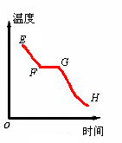
1.图为物质凝固时的温
度变化曲线。图中EF、FG、
GH各段表示温度怎样变化？
物质处于什么状态？
逐渐下降
液态
（1）EF段温度 ，物质处于 ；
保持不变
液态和固态
（2）FG段温度 ， 物质处于 ；
（固液共存态）
逐渐下降
固态
（3）GH段温度 ，物质处于 。

Slide 34
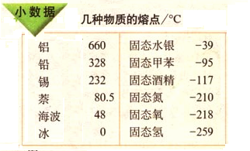
2.黑龙江北部的漠河镇气温曾经达到过-52.3℃，这时还能使用水银温度计吗？
应该使用什么样的温度计？
答：不能使用水银温度计。因为水银的凝固点是-39℃，水银早凝固了，测不出温度值。
从表中看出，应该使用甲苯或酒精做测温物质的温度计。

Slide 35
熔化的冰移至0℃房间内能继续熔化吗？
那么熔化出来的水放在0℃房间内能结冰吗？
不能
不能
Notes:
晶体熔化有两个条件：一是温度达到熔点，二是继续吸热，两者缺一不可。而物质之间要发生热传递，两个物体之间必须存在着温度差。
酒精温度计
雪在熔化时温度保持在0℃不变，但是要吸热。雪从空气中吸热，气温下降，所以化雪时更冷。

Slide 36
１.人们常说“下雪不冷化雪冷”，这句话是什么道理？
雪熔化吸热
２.北方的冬天，菜窖里放几桶水，可以防止才被冻坏，为什么?
凝固放热

Slide 37
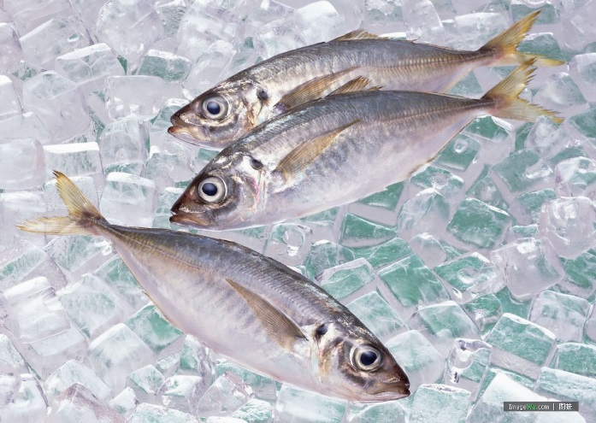
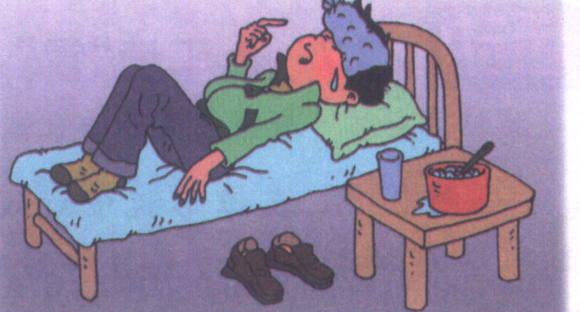
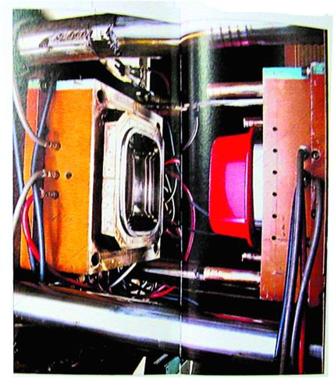
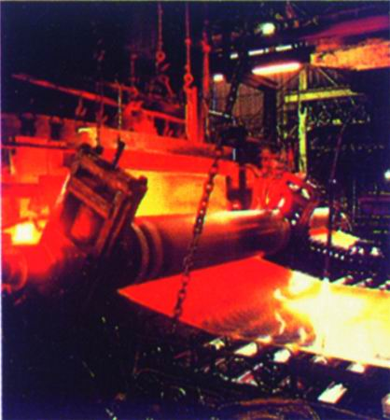
熔化、凝固的应用
熔化吸热降温的应用：
冷冻食品保鲜
高热病人利用冰袋降温
将固体工业原料制成生活、生产所需成品：
把塑料颗粒做成塑料盆
把原料二氧化硅颗粒作成玻璃板

Slide 38
松香
海波
吸热熔化
放热凝固
吸热熔化
放热凝固
温度
温度
加热时间
放热时间
同种晶体的熔点和凝固点相同

Slide 39
随堂练习
有无熔点
1、固体分为晶体与非晶体的依据是 。
×
2、判断：各种固体都有一定的熔点（ ）
3、上科学复习课时，老师写下了一副对联，上联是“杯中冰水，水结冰冰温未降”；下联是“盘内水冰，冰化水水温不升”。对联包含的物质变化 是 ，反映一个共性是 。
熔化与凝固
温度不变

Slide 40
D
4、给冰水混合物加热，则（ ）
A、冰的温度升高，水的温度不变
B、冰的温度不变，水的温度升高
C、冰水的温度一起升高
D、冰在熔化成水时，冰、水的温度都不变

Slide 41
5、要使食品冷却，用质量相等的0℃的冰比0℃的水效果好一些，这是为什么？
答：0℃冰变成0℃水熔化过程要吸热，0℃冰和0℃水升高相同的温度，0℃冰要吸收更多的热，制冷效果好。
冰比水多了一个熔化吸热的过程

Slide 42
6.雪天路面上有厚厚的积雪,为了使积雪很快融化
,常在路面上喷洒盐水,这是因为:（ )
A.盐水使冰的熔点降低
B.盐水使冰的熔点升高
C.洒上盐水后,可使冰雪的温度升高到0℃而熔化
D.洒上盐水后,可使冰变成冰水混合物,温度为0℃
A

Slide 43
7.下列现象中,不属于熔化的是:( )
A.-40℃的水银变成0℃的水银
B.冰变成水
C.食盐放入水中化成盐水.
D.玻璃在高温下变成液态玻璃
C

Slide 44
8、给冰水混合物加热，则（ ）
D
A、冰的温度升高，水的温度不变
B、冰的温度不变，水的温度升高
C、冰水的温度一起升高
D、冰在熔化成水时，冰、水的温度都不变

Slide 45
9、下列说法中不正确的是( )：
A.任何固态物质熔化时，都要吸热
B.晶体在熔化时，温度不变
C.任何固态物质都有一定的熔化温度，这个温度叫做该物质的熔点
D. 晶体在熔化过程中，温度虽不变，但仍然要吸收热
C

Slide 46
10、物体在吸收热后，它的温度将( )
A.一定上升
B.一定不变
C.有可能上升，也有可能不变
D.以上说法都不对
C

Slide 47
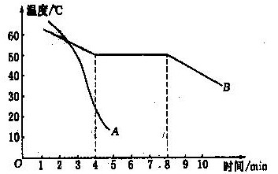
11、如图所示是两种物质的凝固现象，根据图像判断 是晶体（填A或B），从图中的凝固曲线可以看出凝固需要的时间为 min，物质凝固过程中，其状态处于 ，它需要不断的___热，温度保持_______，图中可以看出其凝固点为 。
B
4
固液共存
放
不变
50℃

Slide 48
小 结
条件：达到熔点（凝固点），继续吸热（放热）。
晶体熔化和凝固
规律：在熔化（凝固）过程中不断吸热（放热），温度保持不变
非晶体熔化和凝固：在熔化（凝固）过程中 不断吸热（放热），温度一直升高（降低）。

